Slide 1
Серебряный век

Slide 2
А. Ахматова. Поэма без героя.
Были святки кострами согреты,
И валились с мостов кареты,
И весь траурный город плыл
По неведомому назначенью,
По Неве или против теченья, -
На Галерной чернела арка,
В летнем только пела флюгарка,
И серебряный месяц ярко
Над серебряным веком стыл.

Slide 3
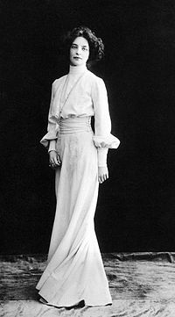
Атмосфера серебряного века
З. Гиппиус: «Что – то в России ломалось, что – то оставалось позади, что – то, народившись или воскреснув, стремилось вперед.»

Slide 4
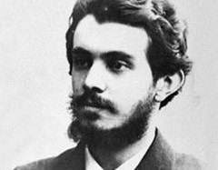
Н. Бердяев: « Это была эпоха пробуждения…Появились новые души, были открыты новые источники творческой жизни…»

Slide 5
«Серебряный век» - сложное культурное явление, проявившееся в разных видах искусства, но прежде всего в литературе, а точнее – в поэзии.
Символизм
акмеизм футуризм
имажинизм

